Slide 1

Sairaanhoitajan laillistumisväylä
Aseptiikka lääkehoidossa
Sari Sutinen
Hoitotyön lehtori
Metropolia Ammattikorkeakoulu
Sairaanhoitajaksi pätevöityvien osaamispalvelut -hanke (SAILA2)

Slide 2
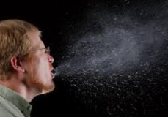
Työntekijä vaikuttaa lääkehoidon aseptiikkaan
Ihmisestä irtoaa epäpuhtauksia
  Hilsettä, mikrobeja, kosmetiikkapartikkeleja, vaatekuituja
  Ihmisen iholta irtoaa vuorokaudessa 10 milj. partikkelia (=hiukkasia)
  Liikkeessä irtoaa enemmän partikkeleita (=hiukkasia)
Mikrobeja on runsaasti sormenpäissä ja kynsivalleissa.
  Esim. tulehtuneessa kynsivallissa mikrobimäärä voi olla jopa 1000 -kertainen
Suun mikrobifloora on runsas.
  Esim. Syljessä yli 100 milj. mikrobia / ml
  Huom! aivastaminen, yskiminen, puhuminen levittää mikrobeja ympäristöön.
Aseptiikkaan vaikuttaa työntekijän puhtaus, työtilan rauhallisuus ja aseptinen työtapa !

Slide 3
Yleisiä ohjeita
Lääkkeiden käsittely tulisi keskittää erilliseen lääkehuoneeseen
Ennen lääkkeiden käsittelyä käsien huolellinen desinfektio
  Vähintään 15 sekunnin käsidesinfiointi (katso seuraava dia)
  Tarvittaessa tehdaspuhtaat suojakäsineet suojaamaan itseäsi esim. nestemäisiltä antibiooteilta
  Käsineet ovat toimenpidekohtaiset
Työskentelytasot puhdistetaan kerran päivässä ja lääkeroiskeet välittömästi niiden synnyttyä yleispuhdistusaineella
  Puhdistus alkoholilla ennen käyttökuntoon saattamista

Slide 4
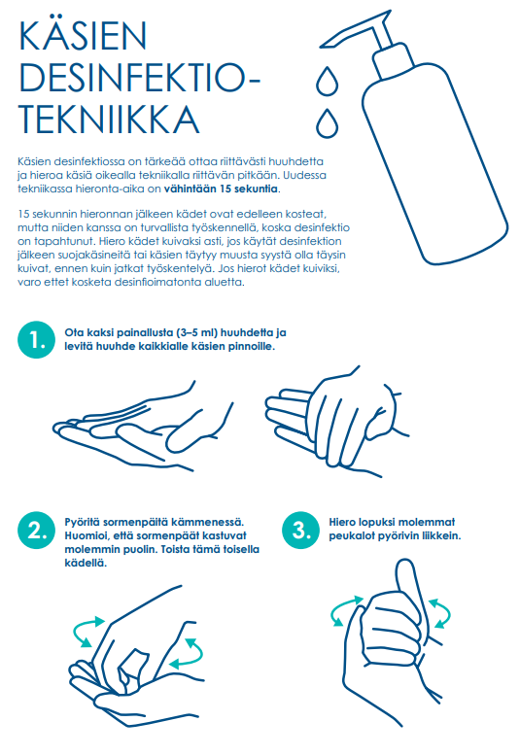
Vähintään 15 sekuntin käsidesinfektio

Slide 5
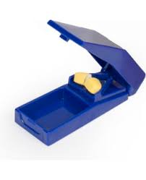
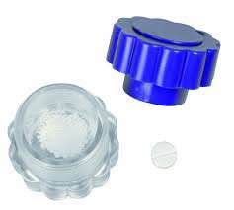
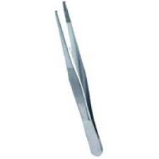
Yleisiä ohjeita
Aseptinen omatunto ja käsihygienia tulisi toteutua kaikissa lääkkeenjakovaiheissa.
Pidä lääkehuoneen ja lääkkeenjakotasot puhtaana.
Lääkkeenantovälineet säilytetään hygieenisesti ja lääkkeitä käsitellään aseptisesti.
Käytä lääkkeenjakovälineitä ja pidä ne puhtaana.
Lääkkeiden säilyttäminen aina ohjeiden mukaan. Huomioi kestoajat ja avattujen pakkausten säilyvyys.
Lääkejätteen säilytetään ja hävitetään asianmukaisesti.
Kertakäyttövälineitä ei käytetä uudelleen.

Slide 6
Steriilien lääkkeiden käyttökuntoon saattaminen 1/2
Steriililääkkeiden käyttökuntoon saattamisella tarkoitetaan esim. kuiva-aineen liuottamista ja laimentamista infuusioksi
Steriililääkkeet saatetaan käyttökuntoon mahdollisimman lähellä käyttöajankohtaa
Lääkkeiden käyttökuntoon saattamisessa noudatetaan valmistajan, myyntiluvan haltijan tai sairaala-apteekin ohjeita
  Huomioidaan erityisesti aseptinen työskentely sekä lääkeaineiden, liuosten ja pakkausmateriaalien yhteensopivuus
  Varmistetaan käyttövalmiin lääkkeen ohjeenmukainen säilytys, käyttöaika ja merkintä
Potilaalle turvallinen lääkehoito;
  Parenteraalisesti annosteltaville lääkkeille on asetettu tarkat laatuvaatimukset mm. steriiliys

Slide 7
Steriilien lääkkeiden käyttökuntoon saattaminen 2/2
Steriilien lääkkeiden käyttökuntoon saattaminen on monivaiheinen, vaativa ja virhealtis prosessi
Laskemiseen liittyvät ongelmat
Laimennusnesteen valinta ja määrä
Pakkausten avaaminen
Lääkkeen säilytys ennen ja jälkeen käyttökuntoon saattamisen
Mikrobikontaminaatioriskin suuruus riippuu lääkkeen käsittelijän työskentelytavoista, työympäristöstä, käytettävistä välineistä ja lääkepakkauksesta

Slide 8
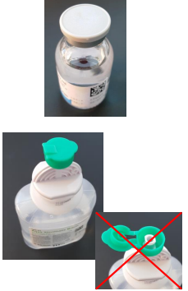
Lagenuloiden käsittely
Lagenulan kumitulppa desinfioidaan AINA ennen lävistystä
  Kumitulpan annetaan kuivua
  Desinfiointi uusitaan ennen jokaista lävistystä
Mikäli lagenulaa käytetään useammin, laitetaan sen läpäisykorkkiin lääkkeenottokanyyli
  Lagenulaan merkitään avaamispäivä sekä kellonaika
  Lääkkeenottokanyylin korkki tulee aina sulkea!!!
Lääkkeen säilyvyysaika on maksimissaan 24 h käytettäessä lääkkeenottokanyylia
  Kontaminaatioriskin vuoksi läpäisykorkkiin ei jätetä avointa eikä korkitettua injektioneulaa

Slide 9
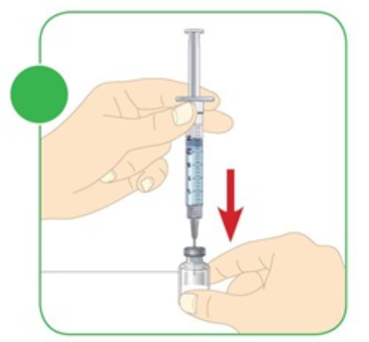
Kuiva-aineen liuottaminen
Lisää oikea määrä oikeaa liuotinta (aqua ster., NaCl 0,9%, G 5%)
Anna liueta kunnolla → kirkasta ja partikkelitonta (ellei muuta ohjeisteta)
Jos lisäät injektiopulloon 10 ml liuosta ottamatta ilmaa/nestettä ulos syntyy ylipaine ja siksi nestettä roiskuu
Ota siis injektiopullosta aina pois saman verran nestettä/ilmaa kuin olet pulloon lisännyt!

Slide 10
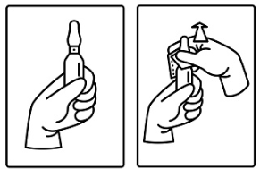
Ampullit
Ampullin kaula desinfioidaan alkoholiin kostutetulla taitoksella ennen avaamista
  Avaamisessa alkoholilla kostutettu taitos
Avatussa ampullissa lääkettä ei voi säilyttää
  Avatut, vajaat ampullit hävitetään välittömästi
Myöskään ruiskuun vedetyn injektionesteen säilyttämistä ei suositella

Slide 11
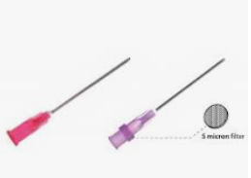
Suodatinneulan käyttö
Käytä suodatinneulaa aina kun otat lääkettä lasiampullista
Voidaan käyttää myös, mikäli lagenulassa on kumitulpan palanen
  Lääke säilyy puhtaana, koska kumitulppa on steriili
  Otetaan lääke suodatinneulalla, jolloin kuminpalanen jää suodatinneulaan TAI suodatetaan liuos suodatinneulalla infuusionesteeseen
Suodatinneulaa saa käyttää vain yhteen suuntaan, joko lääkkeen ottamiseen TAI lisäämiseen

Slide 12
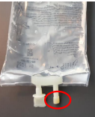
Infuusionesteet
Desinfioi infuusionestepakkauksen kumitulppa ennen lävistystä
Desinfioi mikäli lisäysportissa ei erillistä korkkia
Desinfioi aina ennen uusintalävistystä
Neulaa ei ole välttämätöntä vaihtaa ennen lisäystä – Poikkeus: suodatinneula
Vaihda neula aina jos epäilet sen kontaminoituneen
Mikäli joudut lävistämään injektioportin useammin → desinfioi

Slide 13
Aseptinen omatunto
Antaisitko valmistamasi lääkkeen läheisellesi?

Slide 14
Lähteet
Aseptiikka lääkehoidossa 6.5.2029. Tiina Kallio PPSHP diat.
Uusi yksinkertaisempi käsihuuhteen levittämistekniikka 10.9.2020. Artikkeli Sofia Dahlskog, HUSARI 4/2020.

Slide 15


Lisätiedot
Materiaali on tuotettu Sairaanhoitajaksi pätevöityvien osaamispalvelut -hankkeessa (SAILA2). Hanke oli valtakunnallinen 20 ammattikorkeakoulun yhteishanke ja se toteutettiin ajalla 1.1.2024-31.12.2025. Hankkeen pääkoordinaattorina toimi Metropolia Ammattikorkeakoulu. Hanketta rahoitti Jatkuvan oppimisen ja työllisyyden palvelukeskus (JOTPA). Hanke toteutettiin tiiviissä yhteistyössä OKM:n rahoittaman Sairaanhoitajien pätevöitymistoimintamallien kehittäminen -hankkeen (SAILA1) kanssa.

